Slide 1

Webinar GOAB nieuwkomers 17 maart 2022
Paulien Muller (Sardes) en Anja de Rooy (CED-groep)

Slide 2

in de regio
Een sterke basis voor nieuwkomers

Slide 3

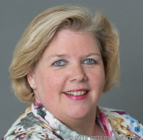
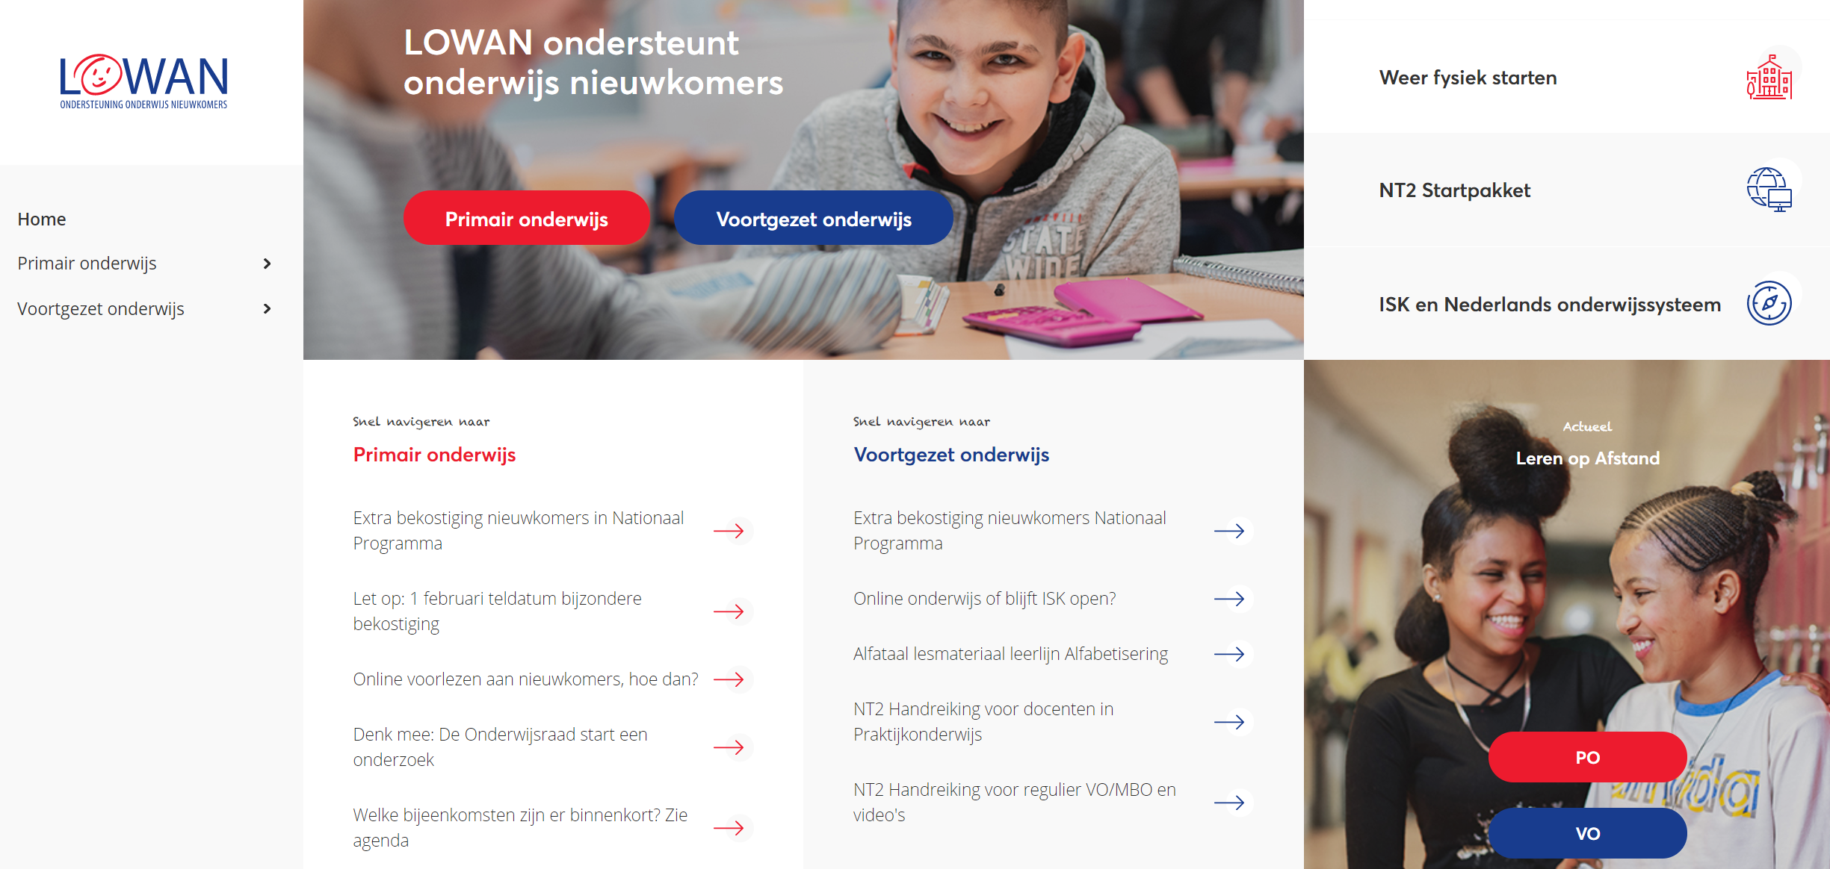


https://www.lowan.nl

Slide 4


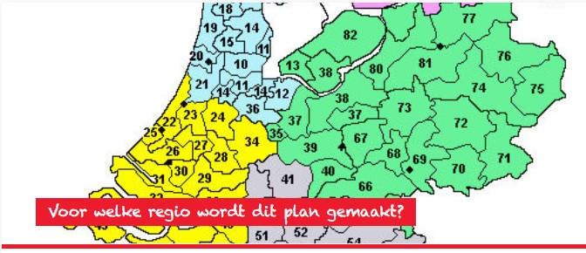






Gezamenlijk beleid rondom nieuwkomersonderwijs
Doelgroep/ duur NL Leeftijd Regio
Partners Financiën Stuurgroep
Vervoer? Inhoud Personeel

Slide 5
Doelgroep
Deze leerlingen zijn nieuw in Nederland. Maakt land van herkomst uit?
Stel een leerling heeft een NLs paspoort, is nieuw in NL, maar spreekt geen Nederlands. Valt hij binnen of buiten de doelgroep?
Welke leeftijd hebben de leerlingen waar we een plan voor maken? Vanaf 2 jaar/
4 jaar/ 6-12 jaar/ tot 18 jaar
Onderzoek laat zien dat het 5 jaar duurt (voor een kind tussen 4-12 jaar) om de NLs taal te leren. Hoe lang ondersteunen we specifiek de leerlingen?
Onderzoek wijst uit dat trauma’s en ‘sense of belonging’ na 3 jaar een grote rol speelt. Tot hoe lang ondersteunen we deze doelgroep specifiek?
Stel een leerling is geboren in NL. Bij start basisschool blijkt dat lln. geen Nederlands spreekt. Valt hij binnen of buiten de doelgroep?

Slide 6
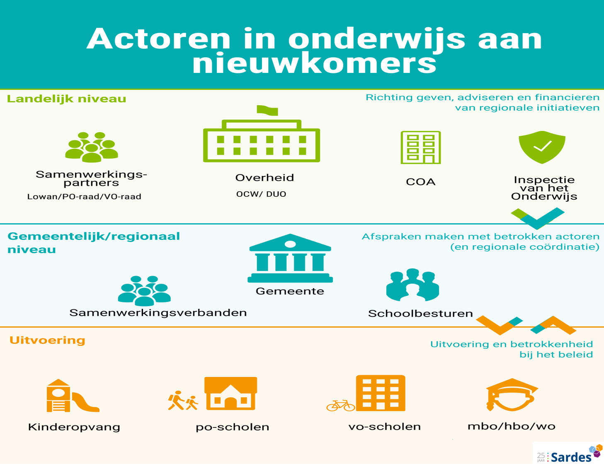
Betrokken partners
Landelijk
Regionaal niveau
2-18 jaar - doorlopende leerlijn

Slide 7
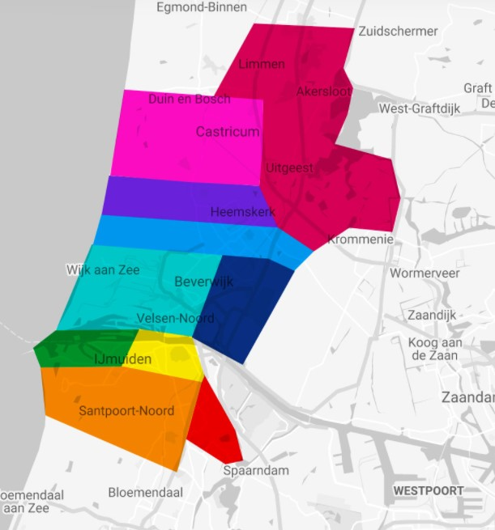
Regio
Regio afbakening
Waar zijn de grenzen van de regio? Welke gemeenten vallen binnen de regio? Zorgen we in NL voor een dekkend aanbod voor nieuwkomers?

Slide 8
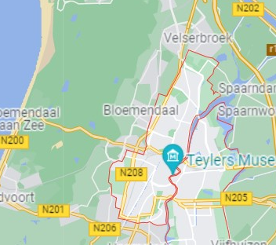
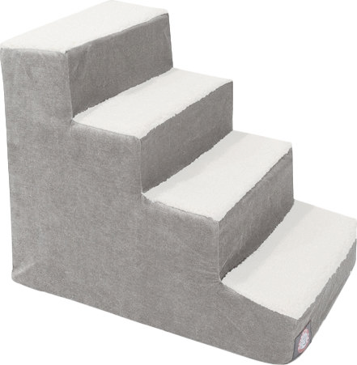

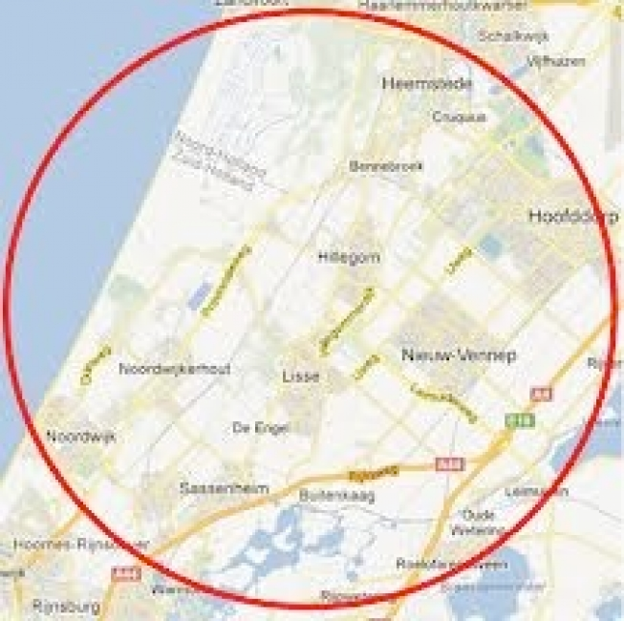
Meerjarige regionale voorbeelden uit NL
Taalschool | Taalklas | Taalhulp
Taaltuin | T52 | Topklas
Centraal eerste periode, daarna met ITK-maatjes ondersteuning bij de scholen tot 5 jr. NL
Centraal eerste jaar, daarna meerjarige ondersteuning
Op een van de 20 lokaties. Daarna soms blijven op school bij expertise
Centraal daarna NT-2 ondersteuners in de regio

Slide 9

Wat staat in een convenant
Draagvlak bij partijen, rolverdeling, voorzitter/ dagelijks bestuur
Visie over onderwijs eerste fase en vervolgfase m.b.t. nieuwkomers (wie? leeftijd?)
Fluctuatie 1-999 en gevolgen huisvestiging, personeel, vervoer
Samenwerking SBO, SO, cluster en mytylscholen en afspraken over evt. doorstroom
Afspraken over doorstroom naar po en vo
Meerjarig monitoren en verantwoording
Afspraken tussen gemeente & schoolbesturen (bijv. leerlingenvervoer, extra financiële ondersteuning)
Een sterke regionale visie is de basis voor kwaliteit en doorgaande lijn in het NK onderwijs.

Slide 10

Uitdagingen in het nieuwkomersonderwijs
Inspectie geeft aan: bij centrale taalklassen (2+ klassen) ligt de kwaliteit hoger en stabieler dan bij decentrale opvang.
flexibiliteit
draagvlak
onderwijs op maat
goede leerkrachten
doorgaande lijn
overdracht
uitval / niet in beeld
te veel naar PRO/VMBO-B
constante instroom
doelgroep verandert
onzekerheid qua duur
Onzekerheid mbt inkomsten

Slide 11
Uitdagingen doorstroom
overgang van centrale taalklas naar ‘school om de hoek’ een uitdaging met name voor uitstroom groep 5 en hoger
scholing op ‘meerjarig plan’
ambulante ondersteuning naar scholen
inzet wendagen

Slide 12
Meerjarige aanpak voor nieuwkomers
Doel?
Een kind dat zich ontwikkelt (door blijft groeien) en volwaardig deel uitmaakt van de groep.
leerproces van een nieuwe taal duurt 4-5 jaar
specifiek nt2 onderwijs, taalsteun in alle vakken
focus op schooltaal binnen alle vakken
Kan centraal
Eerste opvang
Instapfase
Doorgroeifase

Slide 13

Gezamenlijke aanpak voor nieuwkomers
zowel ouders als leerlingen nieuw in Nederland.
Buurtcoach
Wat doen we al?
Wat zijn kansen?
netwerkgezinnen m.b.t. taal
niet bekend met taal & cultuur
gedurende het jaar instaptarieven bij (sport)clubs
niet alleen Nederlands op school
ook taalaanbod voor volwassenen
drempel meedoen hoog
Fietsplan

Slide 14
Aandachtspunten nieuwkomers 0-4

Slide 15
Toegang tot kinderopvang en vve
Wet inburgering 2021: borg de aansluiting tussen inburgeringstraject en kinderopvang / vve
NPO-middelen: ook voor de voorschoolse periode
Asielopvang: organiseer de toegang tot vve

Slide 16
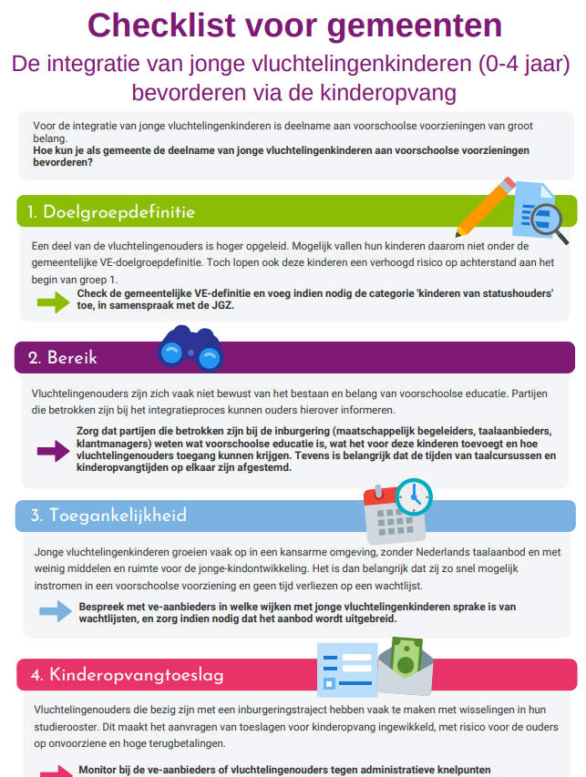
Wet inburgering 2021
Laat integratie ouder en kind hand in hand verlopen

Slide 17
Nationaal Programma Onderwijs
€ 8,5 miljard voor scholen om leervertraging in te halen
juli 2021 t/m 2025
€ 300 miljoen voor gemeenten

Slide 18
Bestedingsdoel voorschoolse periode (VE):
https://www.nponderwijs.nl/gemeenten
Maatregelen gericht op het inhalen van coronavertragingen opgelopen in de voorschoolse periode. Het gaat hier om activiteiten bedoeld voor kinderen die in aanmerking komen voor voorschoolse educatie (VE) en al geïndiceerd zijn, én voor kinderen die volgens u onder de VE-doelgroep vallen maar nog niet geïndiceerd zijn. Voorbeelden zijn het inhalen van uren voorschoolse educatie, extra begeleiding in de groep, en extra inspanningen gericht op de toeleiding van kinderen.

Slide 19



Slide 20
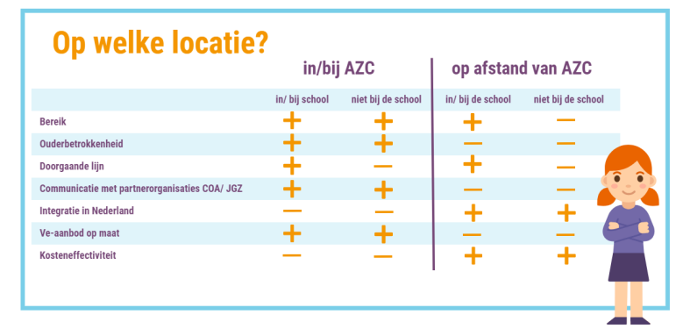
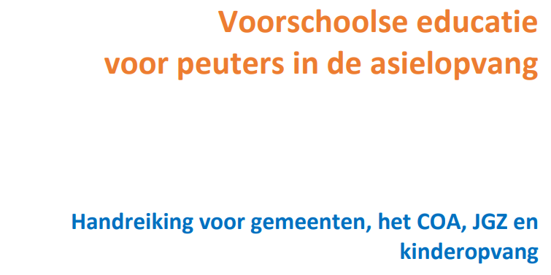
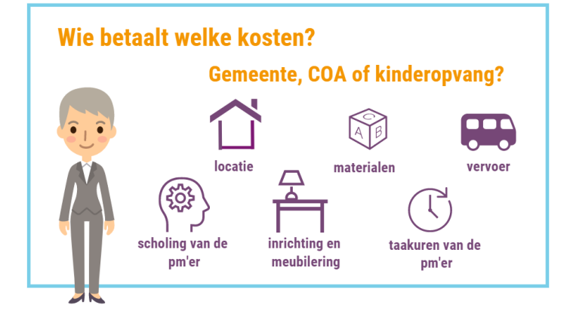
Toegang tot VE voor vluchtelingenkinderen

Slide 21
Contact?
Paulien Muller – p.muller@sardes.nl
Weet u dat Sardes ook ruimtes verhuurt voor bijeenkomsten en vergaderingen?

Slide 22


NT2

Slide 23
Nieuwkomersafdeling Dordrecht. Al meer dan 25 jaar onderwijs aan anderstaligen.
Werkwijze NT2. Hoe komen leerlingen binnen?
Kleuter NT2 en hulpvragen andere scholen.
Sfeerimpressie, contactgegevens en vragen.

Slide 24

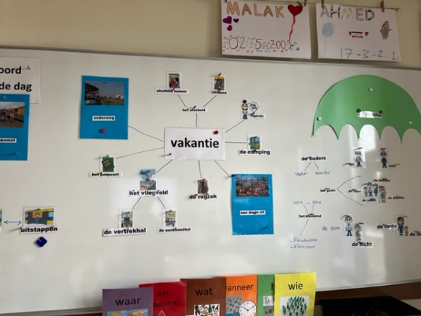
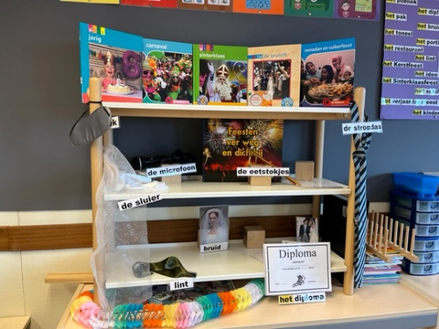
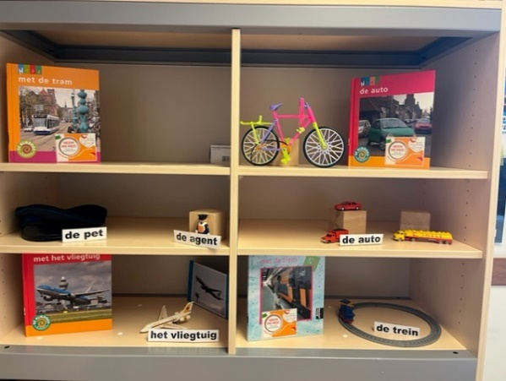
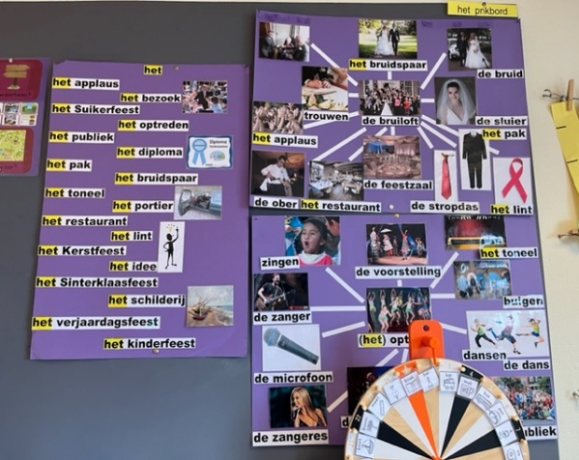
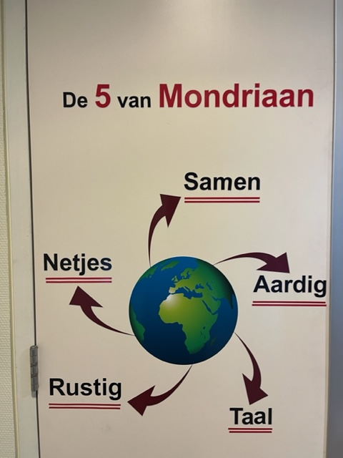
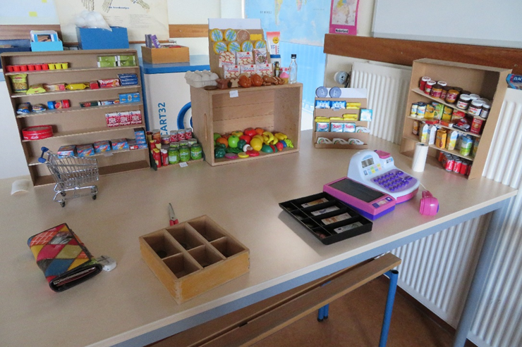
Klankonderwijs, woordenschat, begrijpend luisteren, stimulering, Plusklas
Notes:
Thematisch BB plus : de winkel
rekendoel: rekenen met geld

Slide 25
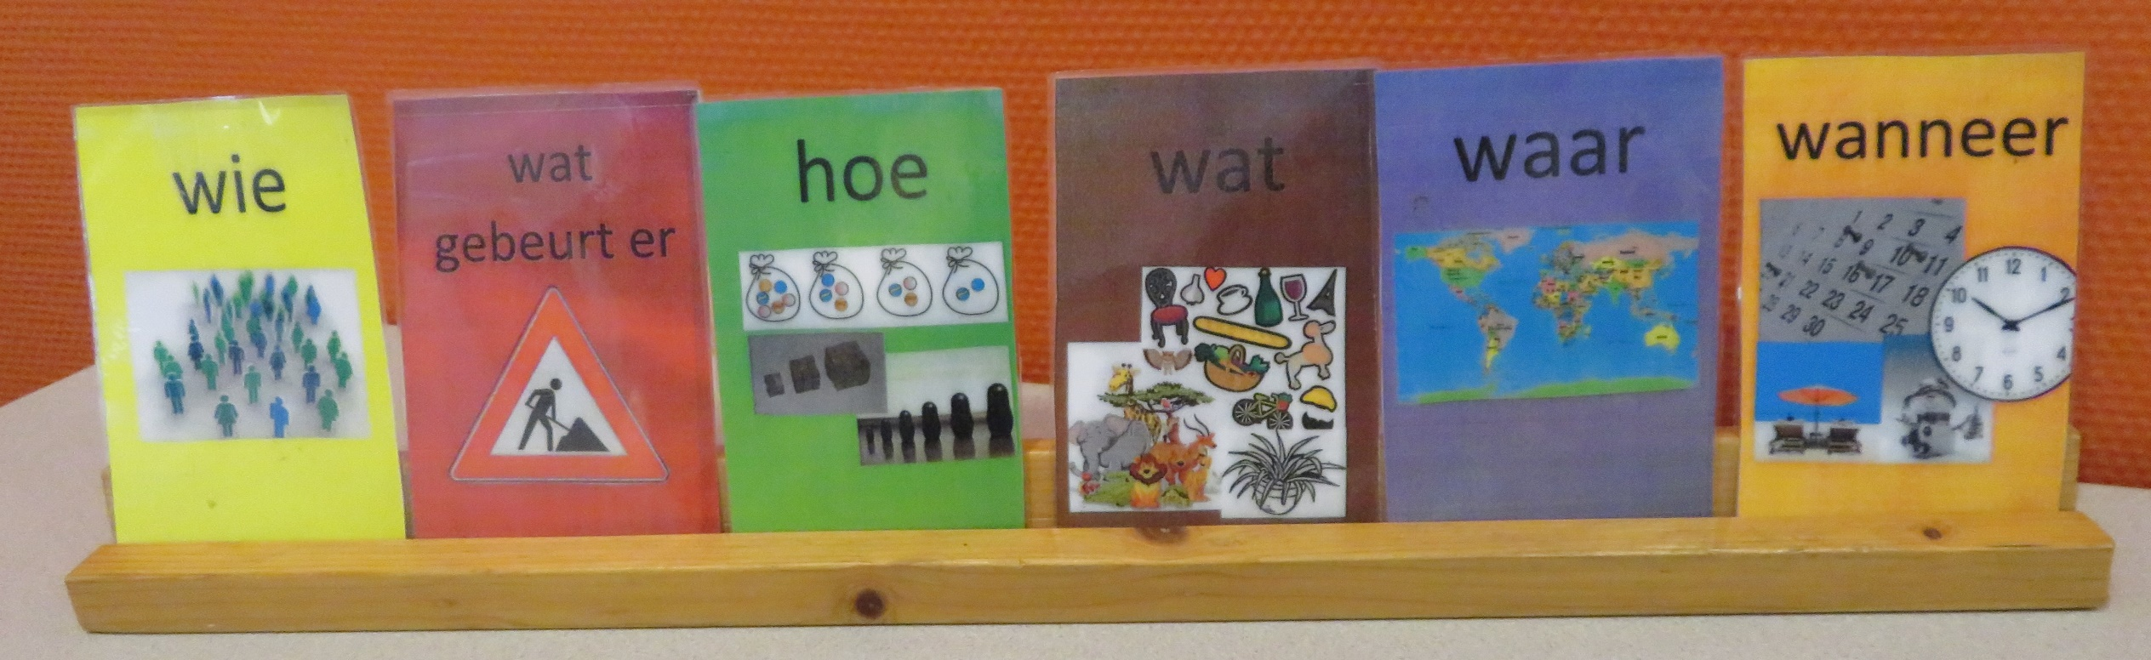
Zien is Snappen

Slide 26
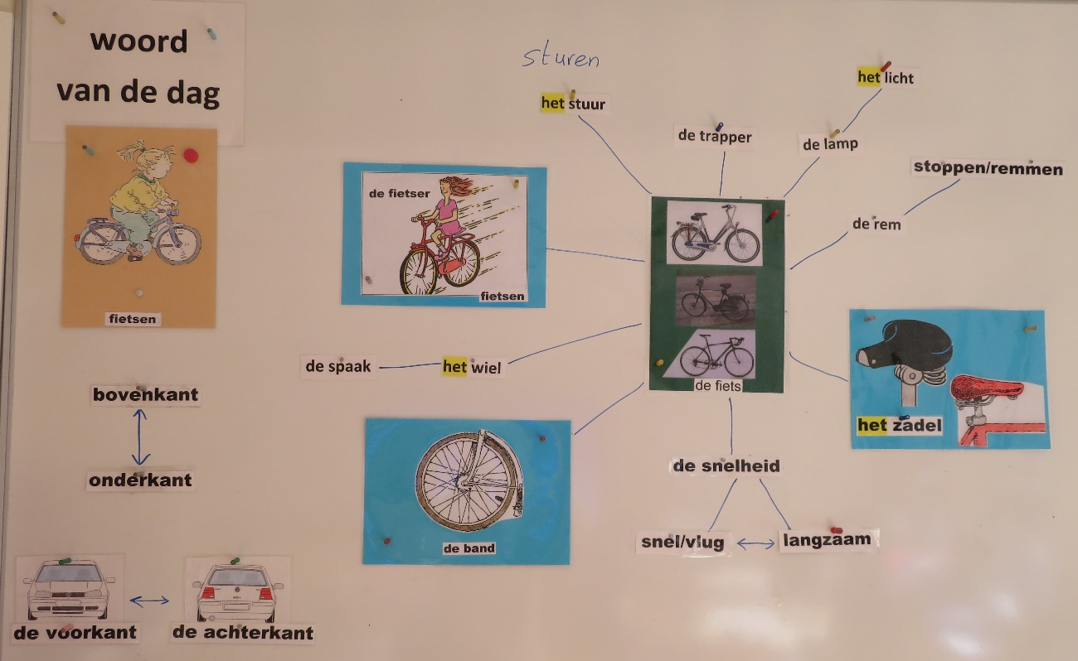
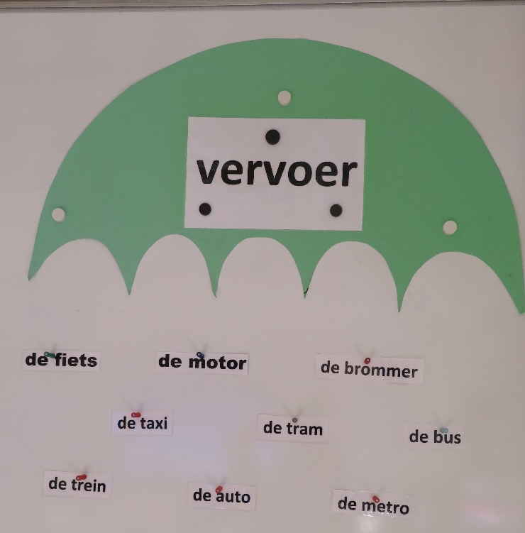
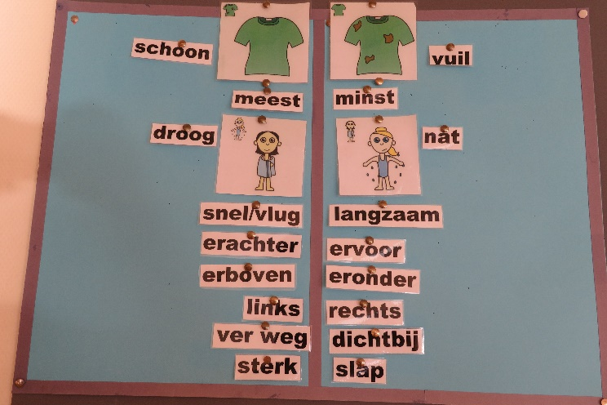
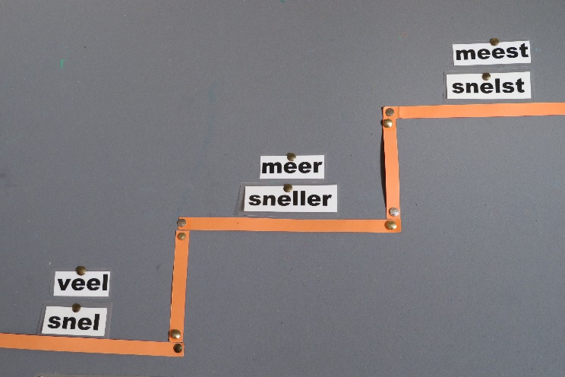
web, paraplu, kast en trap

Slide 27
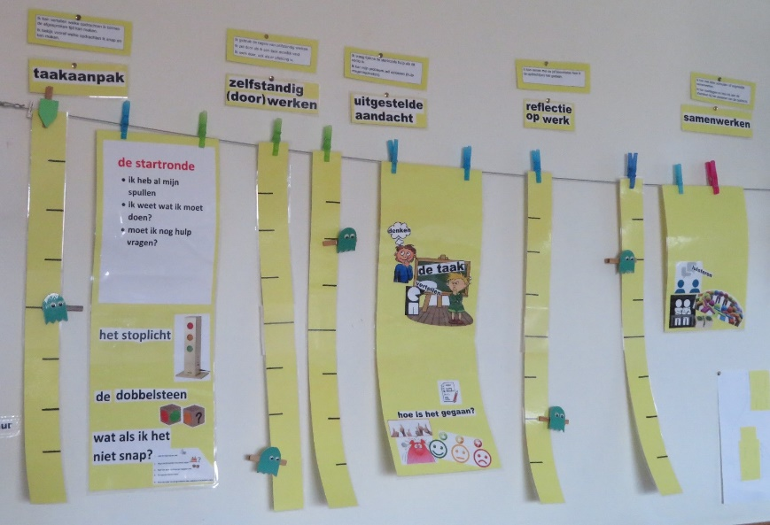
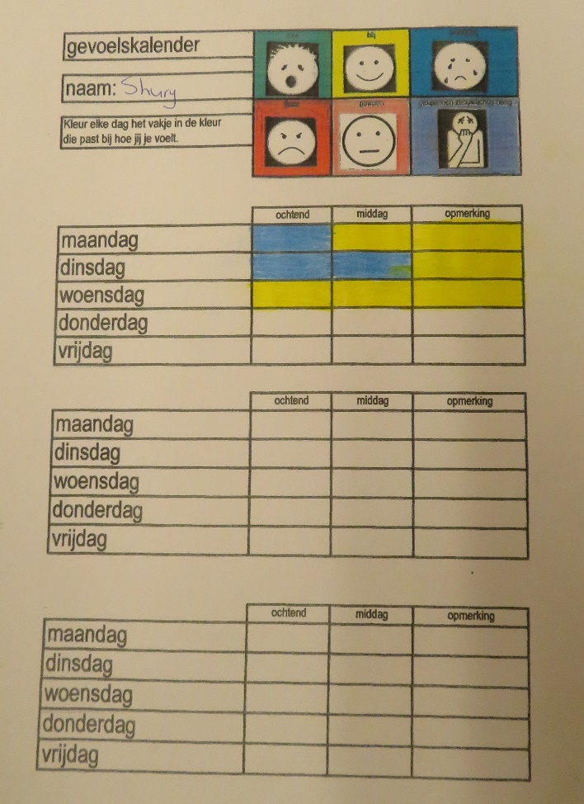
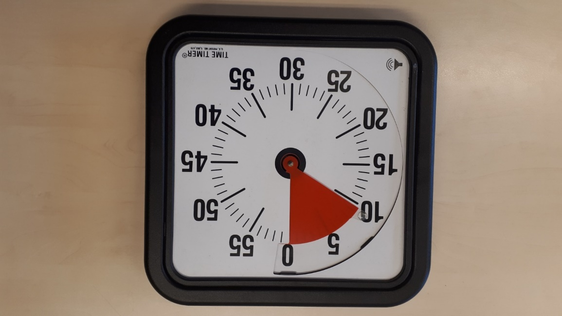
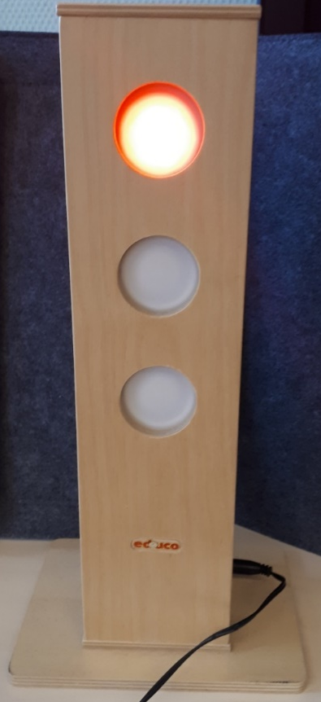
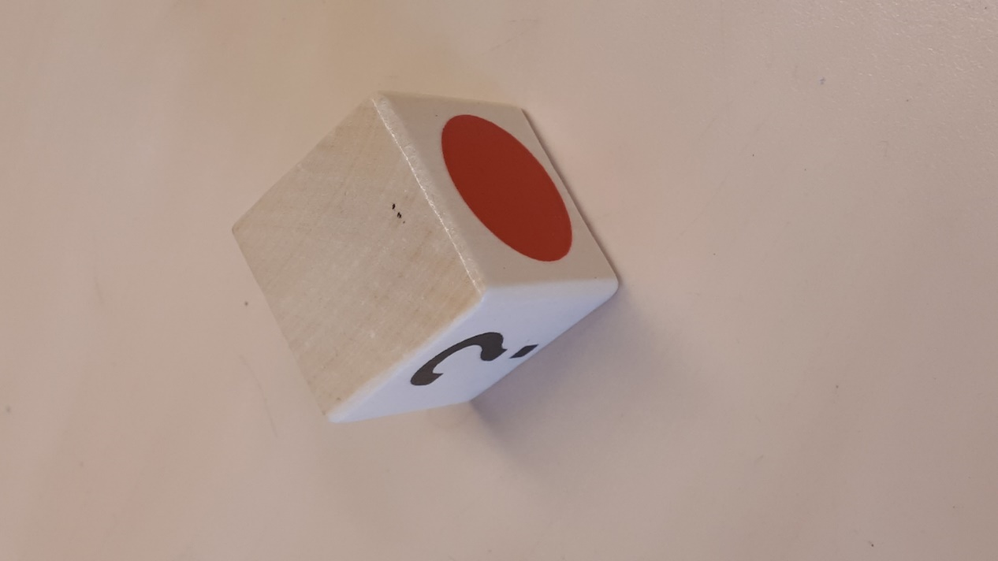
leren leren
Sociaal emotioneel:
- ZIEN!
- Stop stoer doen
- Leren leren
Notes:
Stoplicht, timer, blokje – directe instructiemodel
Alles is maatwerk bv. Taakspel.

Slide 28
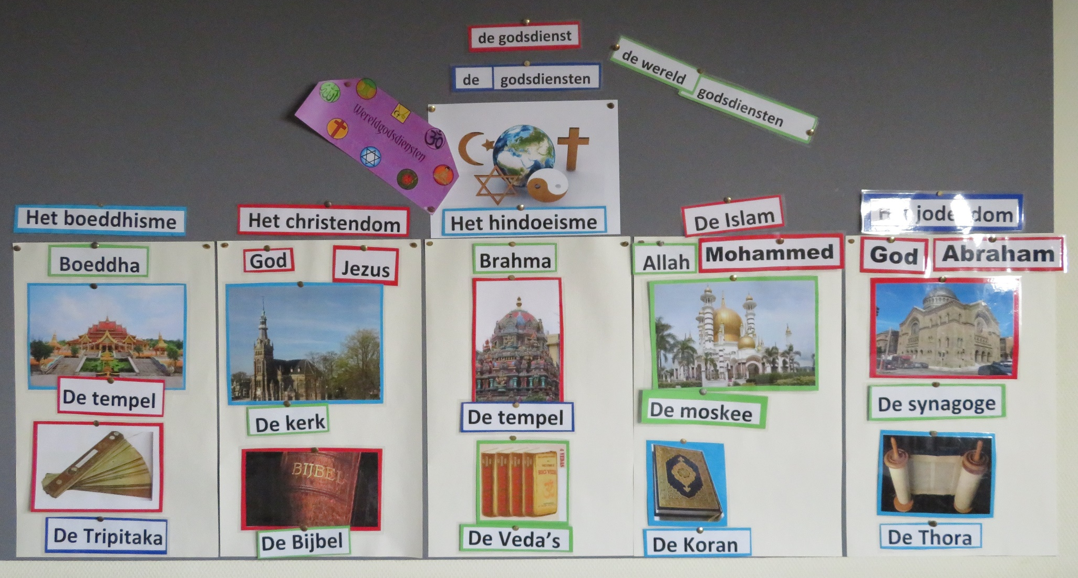
burgerschap

Slide 29

Vragen?

Slide 30
Contactgegevens:
Kindercampus Mondriaan NT2
Jacob Marisstraat 80
3314 TK Dordrecht
Tel: 078-6130936 / 06-13530633
Maaike van der Gaag (directeur) email: maaike.vandergaag@opod.nl
Antoinette Brouwer (unit-leider NT2) email: antoinette.brouwer@opod.nl

Slide 31




Traject Nieuwkomerslocatie Brabantse Wal gemeenten
Wereldwijs

Slide 32
Start traject vanuit de gemeente Bergen op Zoom; onderzoek naar mogelijkheid pilot nieuwkomerslocatie
Behoeftepeiling centrale opvang nieuwkomers via het LEA directeuren overleg;
Contact met LOWAN voor advies;
Subsidieaanvraag via Gelijke Kansen Alliantie
(Bergen op Zoom is GKA gemeente);
Bezoek aan Eerste Opvang Andertaligen Breda met wethouder en schoolbestuurders;
Op verzoek van de wethouder
regionale aansluiting met Woensdrecht en Steenbergen;
Opstart overlegtraject
3 gemeenten en
5 schoolbesturen
LOWAN adviseur;

Slide 33



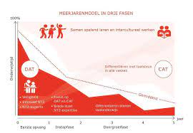
Bronnen voor plan van aanpak en visie

Slide 34
Belangrijke bespreekpunten bij het organiseren van nieuwkomersonderwijs;
Krimp& groei;
hoe hou je een taalklas in stand?
Huisvesting;
(Bekostiging) leerlingenvervoer;
Het vastleggen afspraken tussen gemeenten en schoolbesturen; het convenant.

Slide 35
Faciliteren en afspraken vastleggen;
De gemeente Bergen op Zoom faciliteert 1 taalklas; leerkracht, bijbehorende management- en IB- uren. Op die manier is 1 klas gegarandeerd bij eventuele krimp.
In het IHP is rekening gehouden met huisvesting voor 3 groepen; gebaseerd op een trendanalyse van nieuwkomers in de afgelopen 4 jaar.
Alle 3 de gemeenten hebben de eigen verordening Leerlingenvervoer aangepast voor nieuwkomers. Vaak uit OAB gelden gefinancierd.
Naar het voorbeeld convenant van LOWAN zijn de afspraken door gemeenten en schoolbesturen vastgelegd en ondertekend (tip: ook juristen mee laten kijken).

Slide 36
In-en doorstroomprotocol; ervaringsdeskundigen
Bijlage bij het convenant; document met o.a. aandacht voor:
Visie op nieuwkomersonderwijs;
Doelgroep definitie en criteria;
Brede intake; inschrijven;
Beginsituatie en Ontwikkelingsprofiel
Stappenplan bij doorstromen naar regulier basisonderwijs; de zachte landing.
De eerste aanzet is ontwikkeld door 2 ervaringsdeskundigen van verschillende schoolbesturen in samenwerking met ervaringsdeskundige van de gemeente.
Na de opstart van de nieuwkomerslocatie is dit verder ontwikkeld door Wereldwijs.

Slide 37
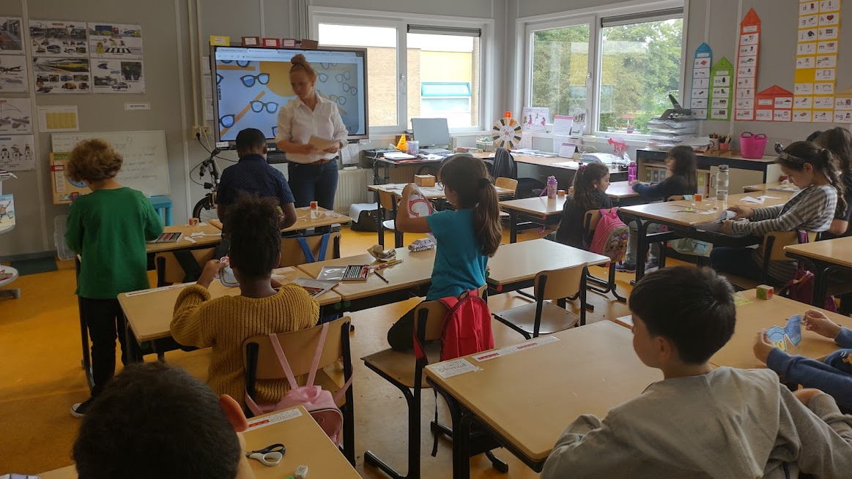
Wereldwijs is in februari 2021 gestart met 1 groep en heeft in februari 2022 3 groepen.
Huisvesting in Basisschool Het Kompas
Een stuurgroep monitort het geheel.
Samenwerking van schoolbesturen:
Lowys Porquin Stichting (Wereldwijs)
Stichting ABBO
SOM
SIPO
SOK en gemeenten:
Bergen op Zoom
Steenbergen
Woensdrecht
Ans van Deelen
Gemeente Bergen op Zoom

